Slide 1
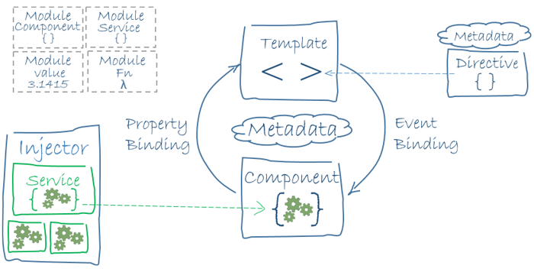
模块
组件
模板
元数据
绑定
指令
管道
服务于依赖注入

Slide 2
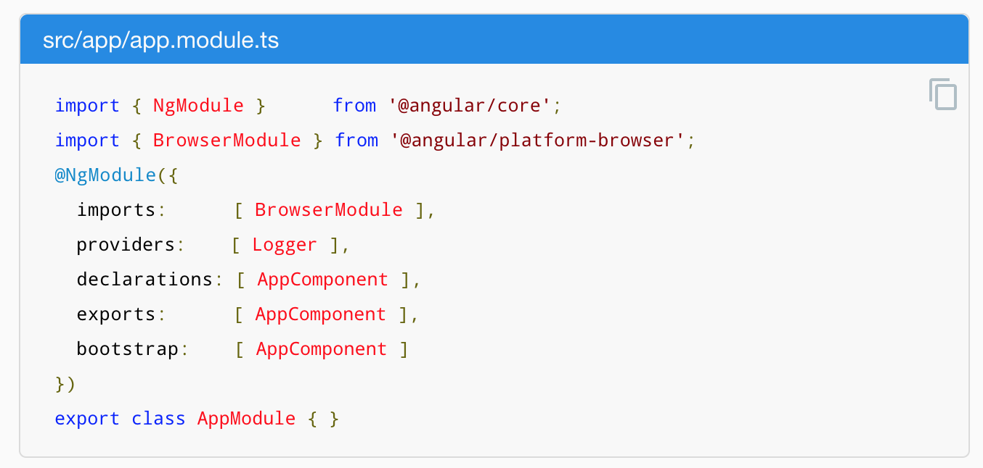
模块
专注于某个应用领域、某个工作流或一组紧密相关的功能的代码集合。

Slide 3
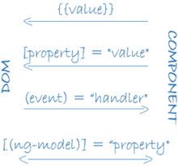
组件
类 + @Component
模板语法
数据绑定来协调应用和 DOM 中的数据，
管道在显示出来之前对其进行转换，
@Pipe
指令来把程序逻辑应用到要显示的内容上
@Directive
结构型指令 ：添加、移除或替换 DOM 元素来修改布局
*ngFor *ngIf
属性型指令：修改现有元素的外观或行为
ngStyle ngClass ngModel

Slide 4
组件间交互
通过输入型绑定把数据从父组件传到子组件
通过 setter 截听输入属性值的变化
通过ngOnChanges()来截听输入属性值的变化
父组件监听子组件的事件 EventEmitter
父组件与子组件通过本地变量互动 #xxxx 只能在模版中使用
父组件调用@ViewChild() （见官网）
父组件和子组件通过服务来通讯

Slide 5
组件样式
在 @Component 的元数据中指定的样式只会对该组件的模板生效。
特殊的选择器
:host 选择器 选择组件宿主元素中的元素
:host-context 选择器 在当前组件宿主元素的祖先节点中查找 CSS 类， 直到文档的根节点为止。
在与其它选择器组合使用时，它非常有用。
控制视图的封装模式：原生 (Native ShadowDom 不进不出)、仿真 (Emulated只进不出) 和无 (None 能进能出)

Slide 6
动态组件

Slide 7
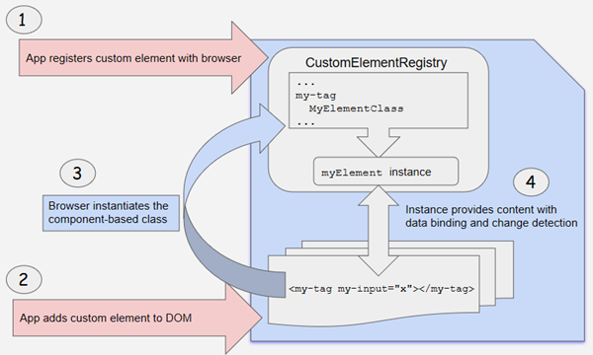
自定义元素
Angular 元素就是打包成自定义元素的 Angular 组件

Slide 8
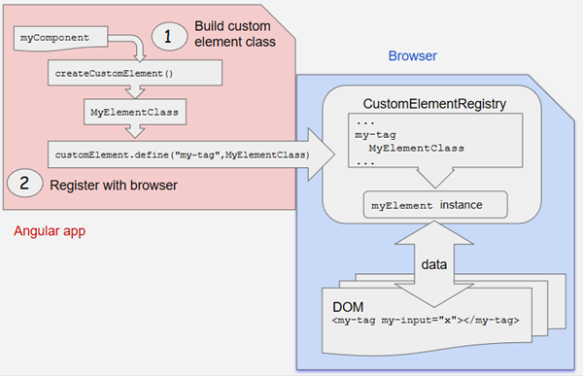

Slide 9
动画
trigger 触发器
State 状态
transition animate 转场
[@triggerName]
对同一个转场的两个方向都使用相同的动画，就可以使用 <=> 这种简写语法
transition('inactive <=> active', animate('100ms ease-out'))
*(通配符)状态匹配任何动画状态。当定义那些不需要管当前处于什么状态的样式及转场时，这很有用。
void 的特殊状态，它可以应用在任何动画中。它表示元素没有被附加到视图。这种情况可能是由于它尚未被添加进来或者已经被移除了。 void 状态在定义“进场”和“离场”的动画时会非常有用。
自动属性值计算

Slide 10
表单
按键事件过滤（通过 key.enter, blur）
<input #newHero (keyup.enter)="addHero(newHero.value)" (blur)="addHero(newHero.value); newHero.value='' ">
部分模型更新
修补（Patch）模型值
动态表单

Slide 11
Observable 与 RxJS
Angular 中的可观察对象
指数化退避
Observable vs. Promise
订阅才执行 vs. 创建就执行
发送多个值 vs. 发送一个值
可观察对象会区分串联处理和订阅语句。承诺只有 .then() 语句。
可观察对象的 subscribe() 会负责处理错误。承诺会把错误推送给它的子承诺。这让可观察对象可用于进行集中式、可预测的错误处理。
可取消 vs 不可取消

Slide 12
模板语法
HTML attribute 与 DOM property 的对比
attribute 初始化 DOM property，然后它们的任务就完成了。property 的值可以改变；attribute 的值不能改变。模板绑定是通过 property 和事件来工作的，而不是 attribute。

Slide 13
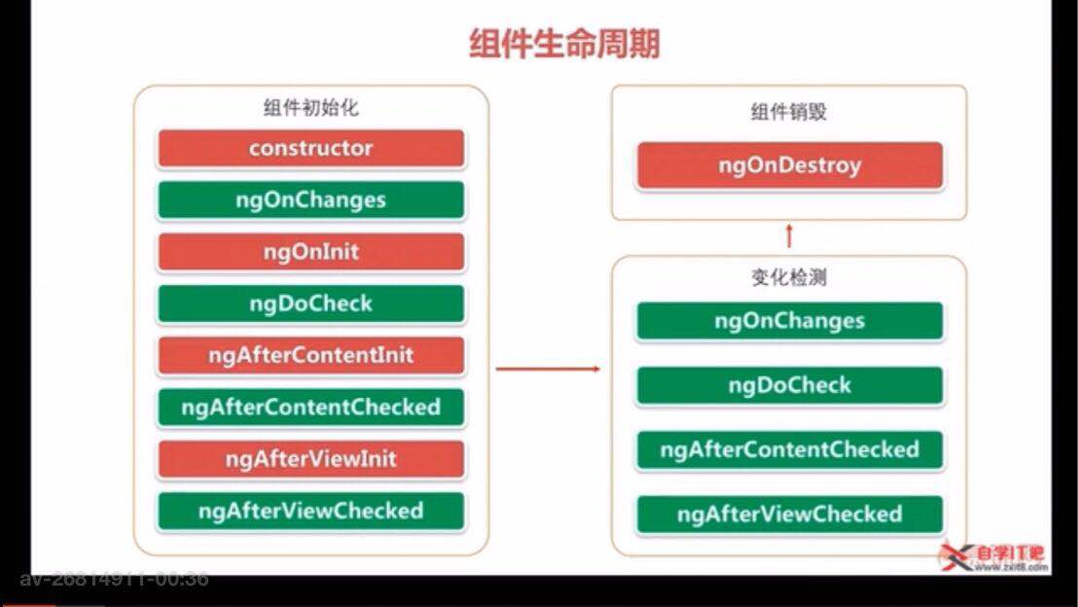

Slide 14
生命周期钩子
OnInit()
在构造函数之后马上执行复杂的初始化逻辑
在 Angular 设置完输入属性之后，对该组件进行准备。
这里是放置复杂初始化逻辑的好地方
OnDestroy()
一些清理逻辑必须在 Angular 销毁指令之前运行，把它们放在 ngOnDestroy() 中。
OnChanges()
一旦检测到该组件(或指令)的输入属性发生了变化，Angular 就会调用它的 ngOnChanges() 方法。
如果输入属性是对象hero，当他的值hero.name发生变化时，不会被OnChanges捕捉到，因为hero的引用没有变化

Slide 15
DoCheck()
可以检测到 hero.name 的变化 （见官网）
出发非常频繁，需要小心使用
AfterView()
AfterViewInit() 和 AfterViewChecked() 钩子，Angular 会在每次创建了组件的子视图后调用它们
遵循单向数据流规则
Angular 的“单向数据流”规则禁止在一个视图已经被组合好之后再更新视图。 而这两个钩子都是在组件的视图已经被组合好之后触发的。
AfterContent()
AfterContentInit() 和 AfterContentChecked() 钩子，在外来内容被投影到组件中之后调用它们。
内容投影
从组件外部导入 HTML 内容，并把它插入在组件模板中指定位置上的一种途径。
永远不要在组件标签的内部放任何内容 —— 除非你想把这些内容投影进这个组件中。
AfterContent 和 AfterView 相似。关键的不同点是子组件的类型不同。
AfterView 所关心的是 ViewChildren，这些子组件的元素标签会出现在该组件的模板里面。
AfterContent 所关心的是 ContentChildren，这些子组件被 Angular 投影进该组件中。
使用 AfterContent 时，无需担心单向数据流规则

Slide 16
Angular 把组件和服务区分开，以提高模块性和复用性。
通过把组件中和视图有关的功能与其他类型的处理分离开，你可以让组件类更加精简、高效。 理想情况下，组件的工作只管用户体验，而不用顾及其它。 它应该提供用于数据绑定的属性和方法，以便作为视图（由模板渲染）和应用逻辑（通常包含一些模型的概念）的中介者。
组件不应该定义任何诸如从服务器获取数据、验证用户输入或直接往控制台中写日志等工作。 而要把这些任务委托给各种服务。通过把各种处理任务定义到可注入的服务类中，你可以让它被任何组件使用。 通过在不同的环境中注入同一种服务的不同提供商，你还可以让你的应用更具适应性。

Slide 17
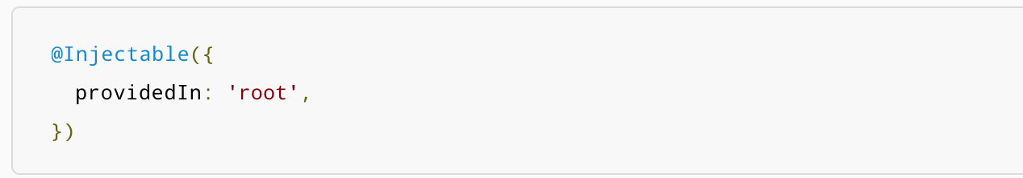
服务与依赖注入简介
@Injectable
注册到根注入器中

Slide 18
风格指南
每个文件只定义一样东西，文件大小限制在 400 行代码以内
定义简单函数，限制在 75 行之内
在描述性名字中，用横杠来分隔单词，使用点来分隔描述性名字和类型
使用大写驼峰命名法来命名类。
坚持使用中线命名法（dashed-case）或叫烤串命名法（kebab-case）来命名组件的元素选择器

